Slide 1

Study Group 2020
Booking Room System – Programming Language

Slide 2

1. Python
Summary:
Bahasa yang popular
Mudah dipelajari
Lebih Efisien
Bahasa Multifungsi
Library yang banyak
Dapat berinteraksi dengan Bahasa lain
Free/ Open Source

Slide 3
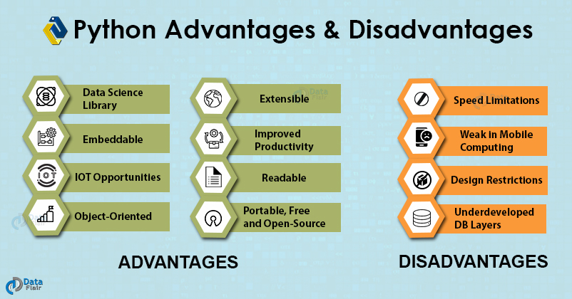
Python Advantages & Disadvantages

Slide 4
Python Programming Language and Database
Frontend For Phython :
Django
Ajax
Bootstrap
Flask
Angular JS
Database For Phython :
Mongo DB
SQL

Slide 5

2. Kotlin
Summary:
Open Source
Biasa digunakan di Android
Kotlin adalah bahasa pemrograman yang bersifat statically-typed yang berjalan di Java Virtual Machine
Kotlin bersifat pragmatis dan merupakan bahasa yang lebih matang yang hadir dengan sejumlah fitur yang menakjubkan.
Kotlin bisa berinteraksi dengan bahasa lain

Slide 6
Kotlin Advantages & Disadvantages
Advantages:
Increases Team Productivity
Easily Maintainable
Compatible with Existing
Java Code
Less Buggy
More Reliable
Easy to Learn
Disadvantages:
Fewer Kotlin Experts
Slower Compilation Speed
Still not Java
Small Developer Community

Slide 7
Kotlin Programming Language and Database
Front End for Kotlin:
JavaScript
INTELLIJ
Database for Kotlin:
MogoDB
SQL

Slide 8

3. Goolang
Summary:
Dibuat oleh Google
Open Source
Banyak digunakan di perusahaan karena memiliki beragam kelebihan
Case Sensitive

Slide 9
Goolang Advantages and Disadvantages
Advantages:
Mudah dipelajari
Lebih Cepat
Memiliki Garbage Collector
Memiliki concurrency
Memperbaiki kekurangan dari bahasa pemrograman yang sudah ada
Software Helper
DIsadvantages:
Interface terlalu implisit
Dukungan pustaka yang tidak memadai
Tidak bisa menggunakan fungsi yang sama untuk koleksi data berbeda

Slide 10
Goolang Programming Language and Database
Database for Goolang:
SQL
MySQL
Postgrade SQL
Oracle

Slide 11

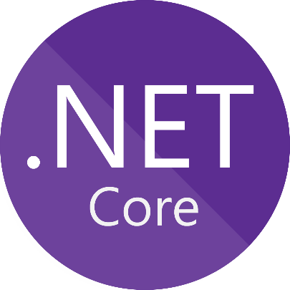
4. .Net & .Net Core (untuk Cross Platform)
Summary:
Kecepatan
Pendaftaran Mudah
Bagian dari Microsoft
Aman
Easy Maintenance

Slide 12
.Net & .Net Core Advantages and Disadvantages
Advantages :
ASP.NET merupakan managed code, dan berjalan pada semacam virtual machine dari Microsoft yang disebut Common Language Runtime (CLR).
ASP.NET merupakan compiled code menjadi IL (Intermediate Language) yaitu bahasa yang dikenali oleh CLR.
ASP.NET dapat menggunakan berbagai bahasa pemrograman yang mendukung .NET Framework
ASP.NET memiliki arsitektur web forms yang mempercepat development terlebih integrasi dan dukungan tools Visual Studio .NET yang sangat bagus sehingga pembuatan aplikasi web ASP.NET menggunakan VS.NET sangat efisien dan mempercepat waktu pembuatan aplikasi.
Disadvantages:
ASP.NET tidak dapat berjalan di platform non-microsoft sehingga tidak bisa gratis.
Project ASP.NET jarang diopensource kan sehingga kita akan kesulitan mencari komponen, library atau project gratis.

Slide 13
Net & .Net Core Programming Language and Database
Database Language:
SQL
MYSQL
MariaDB
MongoDB
ORACLE

Slide 14
5. Ideas
1. Menu My Meeting
2. Meeting Bentrok
3. Propose new schedule
4. MoM automation
5. Overtime feature
6. Report untuk bukti meeting sudah di booking oleh user bersangkutan

Slide 15


